Slide 1
第十章
命题逻辑

Slide 2
命题逻辑
命题逻辑是数理逻辑的基础, 它以命题为研究对象, 研究基于命题的符号逻辑体系及推理规律, 它也可称命题演算.

Slide 3
10.1.1 命题
命题：能判断真假的陈述句
真值：命题的值称真值，真值有T,F两种
例：
1)雪是黑的
2) 1+101=110
3) 别的星球有生物
4) 我正在说谎
5) 天气多好啊！
6) 我学英语, 或者我学日语
7) 明天是否开大会？
命题
命题
命题
悖论，不是命题
不是陈述句
命题
不是陈述句

Slide 4
例 判断下面的句子是否是命题：
（1）中国的首都在北京。
（2）海洋的面积比陆地的面积大。
（3）离散数学是计算机科学系的一门必修课。
（4）三角形的三个内角之和为180。
（5）请勿吸烟！
（6）我们要努力学习！
（7）今天是星期天吗？
（8）雪是白的。
（9）2+3>5。
（10）我正在说假话。
Notes:
解 （1）、（2）和（3）是真命题。（4）在欧几里得几何学是真命题，在非欧几里得几何学是假命题。5）和（6）是祈使句，因此不是命题。（7）是疑问句，因此不是命题。（8）和（9）是命题。（10）不是命题，是悖论。

Slide 5
10.1.1 命题
原子命题：最简单的不可再分的命题
复合命题：由联结词, 标点符号和原子命题复合构成的命题
例如：
1.上海是个美丽的城市。
2.如果明天是晴天，那么我去新华书店。
一般用P,Q,R…等大写拉丁字母表示命题

Slide 6
10.1.2 命题联结词
否定词, ┐
合取词，∧
析取词，∨
蕴涵词， →
等价词， ↔

Slide 7
10.1.2 命题联结词
常用的5个命题联结词
1) “并且” (合取)
P∧Q：“P并且Q”, P与Q的合取式, 而P、Q分别叫做此合取式的合取项.
P | Q | P∧Q
T | T | T
T | F | F
F | T | F
F | F | F

Slide 8
10.1.2 命题联结词
例：王华的成绩很好并且打得一手好球
解：
P: 王华的成绩很好 Q: 王华打得一手好球
王华的成绩很好并且打得一手好球: P∧Q
对“并且”可以有多种不同表达方式：
“同时”、“和”、“与”、“同”、“以及”、“而且”、“不但…而且…”、“既…又…”、“又”、“尽管…仍然…”、“虽然…依旧…” … …
例：尽管他生病但他仍坚持工作

Slide 9
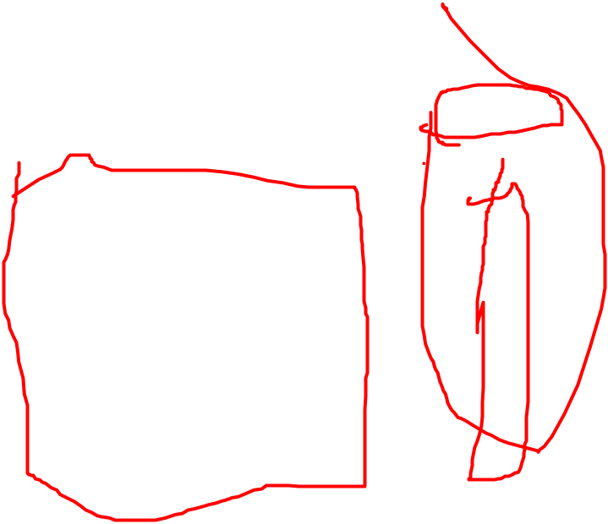
10.1.2 命题联结词
2) “或者” (析取)
P∨Q：”P或者Q”, P与Q的析取式, 而P、Q分别叫做此析取式的析取项.
P | Q | P ∨ Q
T | T | T
T | F | T
F | T | T
F | F | F

Slide 10
10.1.2 命题联结词
例： 今天晚上我写字或看书
解：
P: 今天晚上我写字 Q: 今天晚上我看书
今天晚上我写字或看书: P∨Q
对“或者”可以有多种不同表达方式：
“或”、“或许”、“可能”… …
例：明天我可能看电影也可能逛公园

Slide 11
10.1.2 命题联结词
3) “否定”
¬P ：“非P”
P | ¬P
T | F
F | T

Slide 12
10.1.2 命题联结词
例：赵玲不是个好学生
解：
P: 赵玲是个好学生
赵玲不是个好学生: ¬P
对“否定”可以有多种不同表达方式：
“非”、“不”、“没有”、“无”、“并非”、“并不” … …
例：他并不喜欢打球

Slide 13
10.1.2 命题联结词
4) “蕴含”
P→Q：”P蕴含Q”, “如果P则Q”. P称为P→Q的前件, Q称为P→Q的后件.
P | Q | P→Q
T | T | T
T | F | F
F | T | T
F | F | T

Slide 14
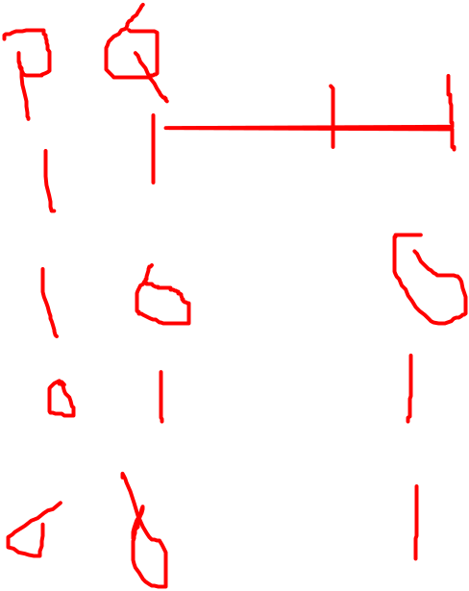
例：如果明天天气晴朗, 则举行运动会
解：
P: 明天天气晴朗 Q:举行运动会
如果明天天气晴朗, 则举行运动会: P→Q
对“蕴含”可以有多种不同表达方式：
“当…则…”、“若…那么…”、“假如…那么…”……
例：倘若他生病了他就不参加这次会议

Slide 15
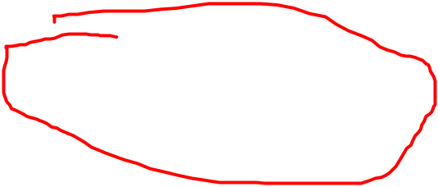
10.1.2 命题联结词
只有P才Q。（必要条件）
Q → P（只有天下大雨，小明才乘车上班）
只要P就Q。（充分条件）
P → Q

Slide 16
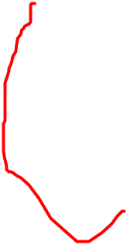
10.1.2 命题联结词
5) “等价”
P↔Q：P与Q的等价式, “P等价Q”, P、Q分别叫此等价式的两端.
P | Q | P↔Q
T | T | T
T | F | F
F | T | F
F | F | T

Slide 17
例：2<3 当且仅当3-2>0
解：
P: 2<3 Q: 3-2>0
2<3 当且仅当3-2>0: P↔Q
对“等价”可以有多种不同表达方式：
“充分必要”、“相同”、“相等”、“一样” 、“等同”……

Slide 18
在命题联结词中有些地方与一般习惯用语是不同的：
1) 两个逻辑上完全没有联系的命题可加以命题联结词而形成新的复合命题.
2) 有的联结词在日常用语中可有多种逻辑含义, 但在命题逻辑中有确定含义, 如命题逻辑中的“或”是“可兼或”的或.
3) 对于“蕴含”, 在命题逻辑中, 当其前件为假时, 则不论其后件是真还是假其整个蕴含式一定为真.
4) 命题联结词是命题间的联结词.

Slide 19
10.1.3 复合命题
由原子命题经命题联结词可构成各种形式的复合命题, 在复合命题中，为减少括号的使用，规定：
1) 5个联结词的结合能力强弱顺序为：
“否定¬” ＞“合取∧” ＞“析取∨” ＞“蕴含→” ＞“等价↔”
2) 规定具有相同结合能力的联结词, 按其出现的先后次序, 先出现者先运算
3) 最外层括号可省去
例: (¬((P∧(¬Q))∨R) → (R∨P)∨Q)
可写成：¬(P∧¬Q∨R) → R∨P∨Q

Slide 20
例10.13 设命题P为“明天上午七点下雨”, Q为“明天上午七点下雪”, R为“我去学校”
1) 如果明天上午七点不是雨夹雪则我去学校
¬(P∧Q)→R
2) 如果明天上午七点不下雨并且不下雪则我去学校
¬P∧¬Q→R
3) 如果明天上午七点下雨或下雪则我不去学校
P∨Q→¬R
4) 明天上午七点我将雨雪无阻一定去学校
P∧Q∧R ∨ ¬P∧Q∧R ∨ P∧¬Q∧R ∨ P∧¬Q∧R

Slide 21
5) 只有当明天上午七点不下雪并且不下雨时我才去学校
R → ¬P∧¬Q
例10.14： 命题“说数理逻辑枯燥无味或毫无价值, 那是不对的”, 翻译成命题公式.
解；
P: 数理逻辑有味
Q: 数理逻辑有价值
¬(¬P∨¬Q)

Slide 22
关于物质有以下两种定义：
1) 占据空间、有质量并且不断变化的客体称为物质.
2) 占据空间、有质量的客体称为物质, 而物质是不断变化的.
请问关于物质的这两种定义有什么区别? 试用命题逻辑进行分析.

Slide 23
解：设命题
P: 它占据空间 Q: 它有质量
R: 它不断变化 S: 它是物质
定义(1): P∧Q∧R↔S
定义(2): (P∧Q↔S)∧(S→R)
不同点在于：
定义(2)含有“如若P∧Q为真, 则必有R为真”的意思, 即“占据空间并且有质量的客体一定是不断变化的客体”, 而定义(1)没有这个含义.

Slide 24
例.设有：P:他聪明。Q:他用功。R:他的成绩好。
用P、Q、R符号化下面的语句。
1) 他既聪明又用功，他的成绩也好。
2) 如果他聪明但不用功，则他的成绩不会好。
(P ۸ Q ) ۸ R
→
¬ R
(P∧¬ Q)

Slide 25
3) 并非聪明的人就成绩好，也并非用功的人就成绩好。
4) 若他聪明, 则他的成绩好不好将看他是否用功而定。
5) 他只有用功，才可能取得好成绩。
6) 除非他用功，否则他的成绩不会好。
¬ (P → R)
¬ (Q → R)
∧
P → (R ↔ Q)
R→ Q
¬ Q → ¬ R { 或 R→ Q }

Slide 26
10.2 命题变元与命题公式
常值命题是一个特定的命题, 它只有“T”与“F”两种
命题变元是一个任意的没有赋予具体内容的命题.
定义10.4
以“真”“假”为其变域的变元称为命题变元, 用P,Q,R…表示, 它也可以称为命题.

Slide 27
10.2 命题变元与命题公式
由命题经命题联结词可构成命题逻辑公式, 亦可叫命题公式或公式
定义10.5 命题逻辑公式(简称公式)按如下法则生成:
1) 命题是公式
2) 如果P是公式, 则(¬P)是公式
3) 如果P,Q是公式, 则(P∧Q), (P∨Q), (P→Q), (P↔Q)是公式
4) 公式由且仅由有限次使用(1)(2)(3)而得.
即，命题公式是一个按上述法则由命题变元、命题联结词及圆括号组成的字符串.

Slide 28
一个命题公式的真假由组成它的命题的真假唯一确定, 故命题公式可看成是一个以真、假为定义域, 以真、假为值域的函数.
可以用真值表方法来确定一个命题公式的真假, 此真值表称为命题公式真值表.
设有一个由n个命题变元P₁, P₂, …, P_{n}个所组成的公式, 则此公式的真假由此n个命题变元所唯一确定. 给n个命题变元P₁, P₂, …, P_{n}一组确定的值后, 则公式亦可以得到一个确定的值. 命题变元的一组确定的值叫做公式的一个指派. 所有指派构成的公式的值即组成了此公式真值表.

Slide 29
10.2 命题变元与命题公式
例
P∨Q,（¬P∧Q）∨(P∧¬Q)是命题公式。
例
¬P∨Q∨，（¬P∧Q）→Q→ 不是命题公式。

Slide 30
10.2 命题变元与命题公式
例10.18：¬(P∧Q)→(¬(P∧¬Q))的真值表
P | T | T | F | F
Q | T | F | T | F
P∧Q | T | F | F | F
¬(P∧Q) | F | T | T | T
¬Q | F | T | F | T
P∧¬Q | F | T | F | F
¬(P∧¬Q) | T | F | T | T
¬(P∧Q)→ (¬(P∧¬Q)) | T | F | T | T

Slide 31
10.3 重言式
定义10.6
一个公式如果对其所有指派均取值为真, 则称此类公式为永真公式或叫重言式(tautology).
反之,一个公式如果对其所有指派均取值为假, 则称此类公式为永假公式或叫矛盾.
定义10.7
一个公式如果至少存在一个指派使其取值为真, 则称此公式为可满足公式.

Slide 32
例 运用真值表判断命题公式(P∧Q)∨¬P ∨¬Q的类别。
解 命题公式(P∧Q)∨¬P ∨¬Q的真值表
P | Q | P∧Q | (P∧Q)∨¬P ∨¬Q
F | F | F | T
F | T | F | T
T | F | F | T
T | T | T | T

Slide 33


重言式的性质:
1) 重言式的否定是矛盾, 矛盾的否定式重言式.
2) 两个重言式的合取、析取、蕴含、等价均为重言式.
3) 若两个公式的等价是重言式, 则这两公式对任何指派必同真假.
如果等价式P↔Q为永真, 则称为等价重言式, 并记为
它们也可称为P与Q相等, 记为P=Q
如果等价式P→Q为永真, 则称为蕴含重言式, 并记为

Slide 34
10.4 命题逻辑的基本等式
交换律：
(1) P∧Q = Q∧P
(2) P∨Q = Q∨P
(3) P↔Q = Q↔P
结合律：
(4) (P∧Q)∧R = P∧(Q∧R)
(5) (P∨Q)∨R = P∨(Q∨R)
(6) (P↔Q)↔R = P↔(Q↔R)

Slide 35
分配律：
(7) P∧( Q∨R) = (P∧Q)∨(P∧R)
(8) P∨(Q∧R) = (P∨Q)∧(P∨R)
(9) P→(Q→R) = (P→Q)→(P→R)
否定深入：
(10) ¬¬P = P 双否定律
(11) ¬(P∧Q) = ¬P∨¬Q 德•摩根定律
(12) ¬(P∨Q) = ¬P∧¬Q 德•摩根定律
(13) ¬(P→Q) = P∧¬Q
(14) ¬(P↔Q) = ¬P↔Q = P↔¬Q

Slide 36
P | Q | P→Q
T | T | T
T | F | F
F | T | T
F | F | T
变元等同：
(15) P∧P = P
(16) P∨P = P
(17) P∧¬P = F
(18) P∨¬P = T
(19) P→P = T
(20) P→¬P = ¬P
(21) ¬P→P = P
(22) P↔P = T
(23) P↔¬P = ¬P↔P = F
P | Q | P↔Q
T | T | T
T | F | F
F | T | F
F | F | T

Slide 37
常值与变元的联结：
(24) T∧P = P
(25) F∧P = F
(26) T∨P = T
(27) F∨P = P
(28) T→P = P
(29) F→P = T
(30) P→T = T
(31) P→F = ¬P
(32) T↔P = P
(33) F↔P = ¬P
P | Q | P→Q
T | T | T
T | F | F
F | T | T
F | F | T
P | Q | P↔Q
T | T | T
T | F | F
F | T | F
F | F | T

Slide 38
10.4 命题逻辑的基本等式
联结词化归：
(34) P∧Q = ¬(¬P∨¬Q)
(35) P∨Q = ¬(¬P∧¬Q)
(36) P→Q = ¬P∨Q
(37) P↔Q = (P→Q)∧(Q→P)
= (¬P∨Q)∧(¬Q∨P)
= (P∧Q)∨(¬P∧¬Q) 利用分配律展开

Slide 39
推理规则
（1）代入规则: 永真式中的任一命题变元都可以用命题公式代入
（2）置换规则:子公式都可以用与之等价的其他命题公式置换。

Slide 40
例 判定公式A：¬（P∧Q）和B:¬P∨¬Q的等价性。
解 根据定义用真值表来验证(万能法)
P | Q | P∧Q | ¬（P∧Q） | ¬P∨¬Q
F F T T | F T F T | F F F T | T T T F | T T T F
可以看出（¬（P∧Q））↔（¬P∨¬Q）的真值全为T。

Slide 41
例 证明：(A∨B)→C ⇔(A→C)∧(B→C)
证明： (A∨B)→C
⇔ ┐(A∨B)∨C
⇔ (┐A∧┐B)∨C
⇔ (┐A∨C)∧(┐B∨C)
⇔(A→C)∧(B→C)
（也可使用=）

Slide 42
实例
(38) P→Q = ¬Q→¬P
证明：
P→Q = ¬P∨Q
¬Q→¬P = ¬¬Q∨¬P
(39) (P→Q)∧(P→R) = P→Q∧R
证明：
(P→Q)∧(P→R) = (¬P∨Q)∧(¬P∨R)
= ¬P∨Q∧R
= P→Q∧R

Slide 43
(40) P∨P∧Q = P
证明： P∨P∧Q = (P∧T)∨(P∧Q)
= P∧(T∨Q) = P
(42) P→(Q→R) = P∧Q→R
证明： P→(Q→R) = P→¬Q∨R
= ¬P∨(¬Q∨R)
= (¬P∨¬Q)∨R
= ¬(P∧Q)∨R
= P∧Q→R
Notes:
(40)当P=T，当P=F分情况讨论

Slide 44
例10.26 化简语句“情况并非如此: 如果他不来那么我也不去”
解：
P: 他来 Q: 我去
这句话即 ¬(¬P→¬Q)
化简¬(¬P→¬Q) = ¬(P∨¬Q)
= ¬P∧Q
即化简为: 他没来但是我去

Slide 45
例10.27 试证语句“不会休息的人也不会工作, 没有丰富知识的人也不会工作”, 与“工作得好的人一定会休息并且有丰富的知识”具有相同的逻辑含义.
证明：
P: 某人工作得好 Q: 某人会休息
R: 某人有丰富知识
第一个语句: (¬Q→¬P)∧(¬R→¬P)
第二个语句: P→Q∧R
(¬Q→¬P)∧(¬R→¬P) = (P→Q)∧(P→R)
= P→Q∧R

Slide 46
例：判断公式(P→Q)↔(P∧Q↔P)是否为重言式或矛盾式.
解：
(P→Q)↔(P∧Q↔P)
= (¬P∨Q)↔((P∧Q) → P)∧(P→ (P∧Q))
= (¬P∨Q)↔(¬(P∧Q)∨P) ∧(¬P∨(Q∧P) )
= (¬P∨Q)↔ (¬P∨¬Q∨P)∧(¬P∨Q) ∧(¬P∨P)
= (¬P∨Q)↔T∧(¬P∨Q) ∧T
= (¬P∨Q)↔(¬P∨Q) = T 是重言式

Slide 47
10.5 命题逻辑的基本蕴涵式
及蕴涵推理
基本蕴含重言式
(43) P∧Q => P (44) P∧Q => Q
(45) P => P∨Q (46) Q => P∨Q
(47) ¬P => P→Q (48) Q => P→Q
(49) ¬(P→Q) => P (50) ¬(P→Q) => ¬Q
(51) ¬P∧(P∨Q) => Q (52) ¬Q∧(P∨Q) => P
(53) P∧(P→Q) => Q (54) ¬Q∧(P→Q) => ¬P
(55) (P→Q)∧(Q→R) => P→R
(56) (P→Q)∧(R→S) => P∧R→Q∧S

Slide 48
(57) (P∨Q)∧(P→R)∧(Q→R) => R
(58) P => (Q→P∧Q)
(59) (P→Q) => ((Q→R)→(P→R))
(60) (P→(Q→R)) => (Q→(P→R))
(61) (P→Q) => ((R→Q)→(P∨R→Q))
因为有(P↔Q) = (P→Q)∧(Q→P)
等价重言式也可作为蕴含重言式
所以如果有 P ⬄ Q 则表示有
P => Q 及 Q => P

Slide 49
推理由三部分组成：
前提：条件
证明：由前提到定理的实施过程
定理：推理的结果

Slide 50
推理：
前提1, 前提2, …, 前提n├ 结论
符号├表示推出
对P=>Q, 必有P├Q，或
P
Q
而 P∧Q => R 相当于有 P,Q├R，或
P∧Q
R

Slide 51
由蕴含重言式得到的一些常用推理规则：
(62) P, Q├ P (63) P, Q├ Q 简化式
(64) P├ P∨Q (65) Q├ P∨Q 附加式
(66) P, Q├ P∧Q
(67) ¬P, P∨Q├ Q 析取三段式
(68) P, P→Q├ Q 假言推论
(69) ¬Q, P→Q├ ¬P 拒取式
(70) P→Q, Q→R├ P→R 假言三段式
(71) (P→Q)∧(R→S)├ P∧R→Q∧S
(72) P∨Q, P→R, Q→R├ R 两难悖论
(73) P→Q, P→¬Q├ ¬P 归谬推理
(74) P→Q├ P ∧ R→ Q∧ R 简单合取推理

Slide 52
证明过程
（1）P规则(前提引入Premise规则)：前提可视需要引入使用
（2）T规则(结论引入Transformation规则)：可引入已导出的结论
（3）CP规则(附加前提Conclusion Premise规则): 若推出有效结论为条件式P→Q时, 只需将其前件P引入到前提中作为附加前提, 再去推出后件Q即可。

Slide 53
几种常用的证明有效结论的方法.
(1) 直接证明法
直接证明法就是利用所给的条件，根据推理定律一步步找到结论的过程.
(2) 附加前提法
附加前提证明法有时要证明的结论以蕴含式的形式出现，即推理的形式结构为
(A₁∧A₂∧…∧A_{k})→(A→B)
等价于(A₁∧A₂∧…∧A_{k} ∧A)→B
(A₁∧A₂∧…∧A_{k})→(A→B)
= ¬(A₁∧A₂∧…∧A_{k}) ∨(¬ A ∨ B)
=¬(A₁∧A₂∧…∧A_{k}∧A) ∨ B
=(A₁∧A₂∧…∧A_{k} ∧A)→B

Slide 54
(3) 归谬法
归谬法也称为反证法，是把结论的否定作为附加前提，与给定的前提一起推证若能引出矛盾，说明结论是有效的.
A₁，A₂，…，A_{n}，¬C⇒F
⇔ A₁，A₂，…，A_{n} ⇒C
证明A₁，A₂，…，A_{n}，¬C⇒F
⇔A₁，A₂，…，A_{n}⇒ ¬C → F
⇔A₁，A₂，…，A_{n}⇒ ¬ ¬C ∨ F
⇔A₁，A₂，…，A_{n}⇒ C

Slide 55
例 前提：A，A→¬B，¬B→C，C→D；
结论：D。
例 前提：P→(Q→S)，¬R∨P，Q；
结论：R→S。
例 前提：P∨Q，P→¬R，S→T，¬S→R，¬T 结论：Q
例 前提：¬P∨¬Q，¬P→R，R→¬S；
结论：S→¬Q

Slide 56
例10.29: 已知有如下的常识:
1) 吸烟者必吸入大量尼古丁;
2) 吸入大量尼古丁必引发很多疾病.
请问如下的结论正确吗？“吸烟者必会得很多病.”
解：
设 P: 某人为吸烟者 Q: 某人吸入大量尼古丁 R: 某人有很多病
则该推理可以表达为 P→Q, Q→R├ P→R

Slide 57
例：用符号写出下列各式, 并且论证其逻辑有效性.
如果6是偶数, 则7被2除不尽
或5不是素数, 或7被2除尽
但5是素数, 所以6是奇数.
解：
设P: 6是偶数 Q: 7被2整除 R: 5是素数.
本题符号化为 (P→¬Q)∧(¬R∨Q)∧R├ ¬P

Slide 58
例 前提：如果马会飞或羊吃草，则母鸡就会是飞鸟；如果母鸡是飞鸟，那么烤熟的鸭子还会跑；烤熟的鸭子不会跑。
结论：羊不吃草。
解 首先将命题符号化。设
P： 马会飞 ；
Q： 羊吃草；
R： 母鸡是飞鸟；
S： 烤熟的鸭子还会跑；
则上述命题符号化为：
前提：P∨Q→R，R→S，¬S；
结论：¬Q。

Slide 59
前提：P∨Q→R，R→S，¬S；
结论：¬Q。
证明：
(1)¬S P
(2)R→S P
(3)¬R (1),(2); T
(4)P∨Q→R P
(5)¬(P∨Q) (3),(4);T
(6)¬P∧¬Q (5); T
(7)¬Q (6);T

Slide 60
例 前提：或者是天晴，或者是下雨；如果是天晴，我去看电影；如果我去看电影，我就不看书．
结论：如果我在看书，则天在下雨．
解 首先将命题符号化，设：
P： 天晴；Q：下雨；S：我去看电影；
R：我看书. 则命题符号化为：
前提：P↔¬Q，P→S，S→¬R；
结论：R→Q．

Slide 61
前提：P↔¬Q，P→S，S→¬R；
结论：R→Q．
(1) R CP
(2) S→¬R P
(3) ¬S (1)，(2)，T
(4) P→S P
(5) ¬P (3)，(4)，T
(6) P↔¬Q P
(7) Q (6)，T
(8) R→Q (1)，（7）T

Slide 62
例 前提：P→Q，¬(Q∨R)；
结论：¬P
证明 使用反证法
(1) P CP
(2) P→Q P
(3) Q (1)， (2)，T
(4) ¬(Q∨R) P
(5) ¬Q∧¬R (4)，T
(6) ¬Q (5)，T
(7) Q∧¬Q (3)，(6)，T
由(3)，(6)得出矛盾，因此假设不成立，原结论成立，即¬P成立。
Notes:
正向证明、反证法

Slide 63
例 前提：P∨Q，P→R，Q→R
结论：R。
证明 使用反证法
(1) P→R P
(2) ¬R CP
(3) ¬P (1)，(2)，I
(4) Q→R P
(5) ¬Q (2)，(4)，I
(6) P ∨ Q P
(7) P (5)，(6)，I
(8) P∧¬P (3)，(7)，I
得出矛盾，假设不成立，原结论R成立。

Slide 64
10.6范式
范式: 一个命题公式的标准形式
析取范式: 在此式中不出现联结词→及↔, 否定符号只出现在命题变元前. 它是一个析取式, 式中每个析取项是个合取式, 每个合取式中只包含命题变元或命题变元的否定.
如： ¬P∨(P∧Q)∨(P∧¬R)
定理10.1 一公式为矛盾的充分必要条件是其析取范式的每一析取项中均必同时包含有一个命题变元及其否定.

Slide 65
任一公式均可化归为析取范式, 其化归过程是:
1) 将公式中出现联结词→及↔之处化归成仅出现联结词∧,∨,¬;
(36) P→Q = ¬P∨Q
(37) P↔Q = (P∧Q)∨(¬P∧¬Q) = (¬P∨Q)∧(¬Q∨P)

Slide 66
2) 利用等式(11)(12)式将否定符号深入至命题变元, 并利用等式(10)减少否定符号, 使命题变元前的否定符号最多为一个;
(10) ¬¬P = P
(11) ¬(P∧Q) = ¬P∨¬Q
(12) ¬(P∨Q) = ¬P∧¬Q
3) 利用分配律将公式最后化归成析取范式.
(7) P∧( Q∨R) = (P∧Q)∨(Q∧R)
(8) P∨(Q∧R) = (P∨Q)∧(Q∨R)

Slide 67
10.6.2 合取范式
合取范式: 在此式中不出现联结词→及↔, 否定符号只出现在命题变元前. 它是一个合取式, 式中每个合取项是个析取式, 每个析取式中只包含命题变元或命题变元的否定.
定理10.2一公式为重言式的充分必要条件是其合取范式的每一合取项中均必同时包含有一个命题变元及其否定.

Slide 68
例 求(P→Q)→P的析取范式和合取范式．
解： (P→Q)→P⇔¬ (¬P∨Q)∨P
⇔(P∧¬Q)∨P 析取范式
⇔ P 析取范式
(P→Q)→P⇔(P∧¬Q)∨P
⇔P∧(¬Q∨P) 合取范式
⇔P 合取范式

Slide 69
例 求¬P→¬ (P→Q)的析取范式及合取范式。
解 ¬P→¬ (P→Q) ⇔P∨¬ (¬P∨Q)
⇔P∨(P∧¬Q) 析取范式
⇔P 析取范式，合取范式
⇔ P∧(P∨¬Q) 合取范式

Slide 70
10.7.3 主析取范式
合取范式和析取范式都不是唯一的.
主析取范式：在每个析取项中公式的所有命题变元均出现, 它或者以命题变元或者以命题变元的否定的形式出现且仅出现一次.
如：有3个命题变元P,Q,R的公式
(P∧¬Q∧¬R)∨(¬P∧Q∧¬R)∨(¬P∧¬Q∧R)

Slide 71
主析取范式的化归过程
1) 划归为析取范式;
2) 除去析取范式中所有永假的析取项, 即析取项中出现有¬P∧P形式的项;
3) 若析取项中同一命题变元出现多次, 则可用公式P∧P = P将其化简只出现一次;
4) 析取式中若不是所有命题变元均出现, 则用公式P∧(Q∨¬Q) = P, 在析取项中补充之, 并利用分配律将其展开成数个析取项, 并除去相同的析取项.

Slide 72
主析取范式的析取项称最小项, n个命题变元可以构成2^{n}个最小项. 故一个n个命题变元所构成的公式恒可以用若干个最小项的析取组成.

Slide 73
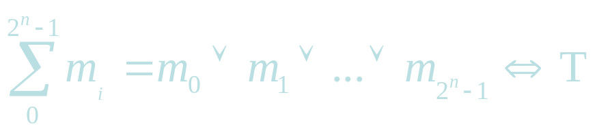
最小项的性质：
1) 每个最小项当其真值指派与其编码相同时其真值为T, 并且在其余2^{n}-1中赋值指派下其真值均为F.
2) 任意两个不同的最小项的合取式永假.
3) 全体最小项的析取式永真.
定理10.3 一公式的真值表中, 使其为T的指派所对应的最小项而形成的析取式即为此公式的主析取范式.

Slide 74
关于主析取范式的几个结论：
1) n个命题变元可以组成也只能组成2^{2n}个不同的公式.
2) 一个公式为重言式的充分必要条件是它的主析取范式包含所有的最小项.
3) 一公式为矛盾的充分必要条件是它的主析取范式为“空”.
4) 两公式相等的充分必要条件是它们的主析取范式一致.
5) 若两公式不相等, 则由其主析取范式可知此两式相差何种最小项, 以及如何修改公式使其相等.

Slide 75
10.6.4 主合取范式
主合取范式：在每个合取项中公式的所有命题变元均出现, 它或者以命题变元或者以命题变元的否定的形式出现且仅出现一次.
如：有3个命题变元P,Q,R的公式
(P∨¬Q∨¬R)∧(¬P∨Q∨¬R)∧(¬P∨¬Q∨R)
主合取范式的析取项称最大项, n个命题变元可以构成2^{n}个最大项. 故一个n个命题变元所构成的公式恒可以用若干个最大项的合取组成.

Slide 76
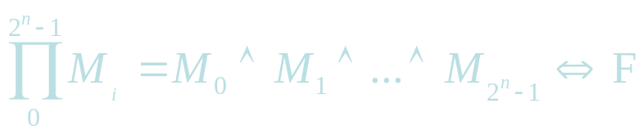
最大项的性质：
1) 每个最大项当其真值指派与其编码相同时其真值为F, 并且在其余2^{n}-1中赋值指派下其真值均为T.
2) 任意两个不同的最大项的析取式永真.
3) 全体最大项的合取式永假.
定理10.4 一公式的真值表中, 使其为F的指派所对应的最大项而形成的合取式即为此公式的主合取范式.

Slide 77
主合取范式的化归过程：
1) 划归为合取范式;
2) 除去合取范式中所有永真的合取项, 即合取项中出现有¬P∨P形式的项;
3) 若合取项中同一命题变元出现多次, 则可用公式P∨P = P将其化简只出现一次;
4) 合取式中若不是所有命题变元均出现, 则用公式P∨(Q∧¬Q) = P, 在合取项中补充之, 并利用分配律将其展开成数个合取项, 并除去相同的合取项.

Slide 78
关于主合取范式的几个结论：
1) 一个公式为矛盾的充分必要条件是它的主合取范式包含所有的最大项.
2) 一公式为重言式的充分必要条件是它的主合取范式为“空”.
3) 两公式相等的充分必要条件是它们的主合取范式一致.
4) 若两公式不相等, 则由其主合取范式可知此两式相差何种最小项, 以及如何修改公式使其相等.

Slide 79
p,q形成的最小项与最大项
最小项 |  |  | 最大项
公式 | 成真赋值 | 名称 | 公式 | 成假赋值 | 名称
¬p∧¬q ¬p∧q p∧¬q p∧q | F F F T T F T T | m0 m1 m2 m3 | p∨q p∨¬q ¬p∨q ¬p∨¬q | F F F T T F T T | M0 M1 M2 M3

Slide 80
利用真值表求命题公式的主析取（合取）范式的步骤如下：
  (1)列出公式的真值表；
  (2)找出公式的成真赋值（成假赋值）；
  (3)求每个成真赋值（成假赋值）对应的最小项（最大项）。最小项（最大项）构成的析取（合取）式，就是所求的主析取（合取）范式。

Slide 81
例 利用真值表求公式(P→Q)→P的主析取范式和主合取范式．
解： 列出公式的真值表：
P | Q | (P→Q) | (P→Q)→P
F F T T | F T F T | T T F T | F F T T
主析取范式为：（P∧¬Q）∨(P∧Q)
主合取范式为：（P∨Q）∧(P∨¬Q)
Notes:
主析取范式看T值；主合取范式看F值

Slide 82
例 利用等值演算求公式(P→Q)→P的主析取范式和主合取范式．
解 (P→Q)→P⇔¬ (¬P∨Q)∨P
⇔(P∧¬Q)∨P
⇔P
⇔ P∨(Q∧¬Q)
⇔( P∨Q) ∧(P∨¬Q) 主合取范式
(P→Q)→P ⇔P
⇔P∧(¬Q∨Q)
⇔（P∧¬Q）∨(P∧Q) 主析取范式

Slide 83


10.7 命题联结词的扩充与归约
1) “异或” (“不可兼或”) = ¬(P↔Q)
2) “谢佛sheffer”(“与非”) P↑Q = ¬(P∧Q)
P | Q
T | T | F
T | F | T
F | T | T
F | F | F
P | Q | P↑Q
T | T | F
T | F | T
F | T | T
F | F | T

Slide 84
3) “魏泊” (“或非”) P↓Q = ¬(P∨Q)
4) “蕴含否定” P→Q = ¬(P→Q)
P | Q | P↓Q
T | T | F
T | F | F
F | T | F
F | F | T
P | Q | P→Q
T | T | F
T | F | T
F | T | F
F | F | F

Slide 85
包含一个命题变元P的真值不同的命题公式--- 4个，即永真T、永假F、P、 ¬P
一元运算不需要再引进新的联结词。
包含两个命题变元P，Q的真值不同的命题公式---16个
P | Q | 命题联结词
T | T | U1
T | F | U2
F | T | U3
F | F | U4
Notes:
（u1,u2,u3,u4）其中每个分量都可以取值为T、F之一，共2*2*2*2=16种可能。

Slide 86
命题联结词的归约
排斥或（异或）：P⊕Q ⇔ ¬(P ↔Q)
与非：P↑Q ⇔ ¬(P∧Q)
或非：P↓Q ⇔ ¬(P ∨ Q)
蕴含否定：P Q ⇔ ¬(P→Q)

Slide 87
命题联结词的归约
{∧, ¬}
{∨, ¬}
{→, ¬}
{→, ¬}
{↑} ¬P = P↑P P∨Q = (P↑P)↑(Q↑Q)
{↓} ¬P = P↓P P∧Q = (P↓P)↑(Q↓Q)

Slide 88
本章小结
命题
命题联结词
基本等式
基本蕴含式
推理规则
析取范式、合取范式
主析取范式、主合取范式
命题联结词的扩充与归约

